Slide 1



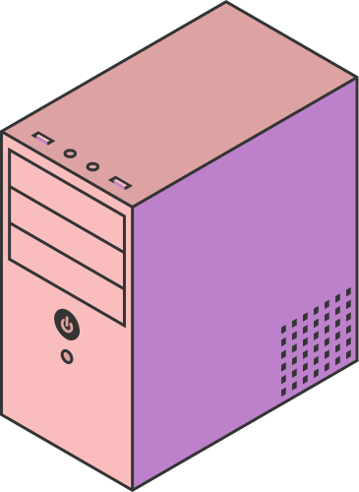
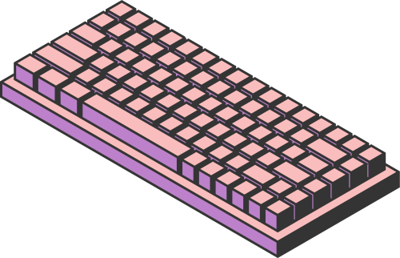
TENSOFLOW LITE
HERRAMIENTAS DE APRENDIZAJE MÁQUINA PARA SISTEMAS EMBEBIDOS
PAULA VARGAS SOTO
TALLER DE SISTEMAS EMBEBIDOS 1 SEM 2025
PROF: PHD ING JOHAN CARVAJAL GODIÍNEZ
Page 01

Slide 2

OBJETIVO
Presentar de forma introductoria y aplicada cómo se puede usar TensorFlow Lite en dispositivos embebidos para implementar soluciones de aprendizaje automátivo eficientes
Page 02

Slide 3
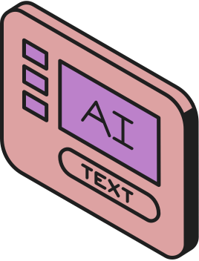

APRENDIZAJE AUTOMÁTICO
¿QUÉ ES?
Es una rama de la inteligencia artificial que permite a las computadoras aprender de datos y mejorar su desempeño sin ser programadas explícitamente para cada tarea.
Ejemplos:
Cuando desbloqueas el celular con reconocimiento facial.
Las recomendaciones de series y películas personalizadas de Netflix.
Filtro de Spam en el correo electrónico.
Page 03

Slide 4

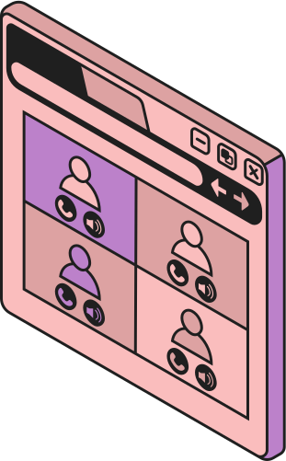
APRENDIZAJE AUTOMÁTICO
¿POR QUÉ ES ÚTIL EN SISTEMAS EMBEBIDOS?
Permite tomar decisiones inteligentes localmente, sin depender de la nube.
Reduce el tiempo de respuesta en aplicaciones en tiempo real.
Ahorra ancho de banda y energía, ideal para dispositivos portátiles.
Mejora la autonomía de sensores, robots, drones, cámaras, etc.
Habilita funciones como detección de objetos, reconocimiento de voz o gestos directamente en el dispositivo.
Page 04

Slide 5
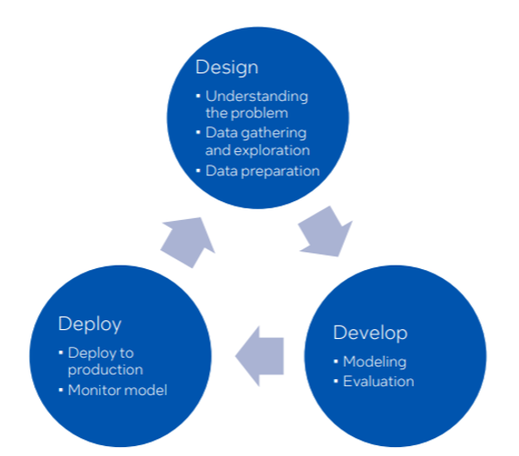
CICLO DE VIDA DEL DESARROLLO DE IA
DISEÑO:
ENTENDER EL PROBLEMA. RECOPILAR DATOS
DESARROLLO
MODELADO Y EVALUACIÓN
IMPLEMENTACIÓN
IMPLEMENTACIÓN EN PRODUCCIÓN Y MONITOREO
Page 05

Slide 6
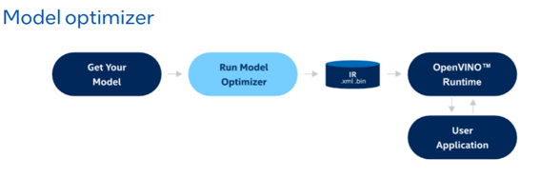
OPTIMIZACIÓN DE MODELOS
ENTRENAMIENTO
OPTIMIZACIÓN
DESPLIEGUE
FORMATO IR:
.XML: Topología del modelo
.BIN: Pesos y sesgos en binario
Page 06

Slide 7
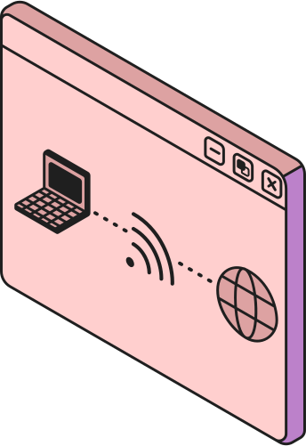
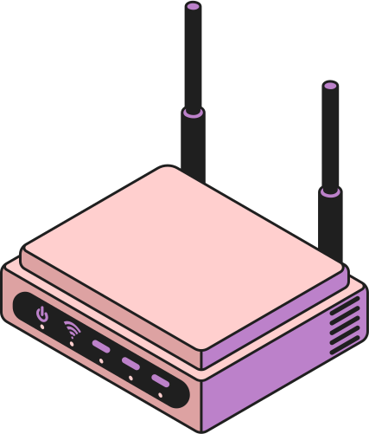
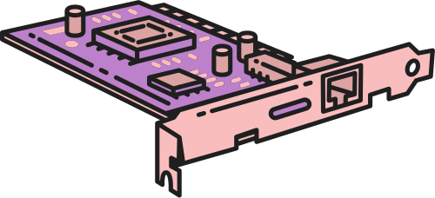
TENSORFLOW Y TENSORFLOW LITE
¿QUÉ SON Y DIFERENCIA?
Es una biblioteca de código abierto desarrollada por Google para crear y entrenar modelos de aprendizaje automático y redes neuronales profundas.
TensorFlow: Biblioteca de código abierto para AU (ML)
TensorFlow Lite: Versión Optimizada para dispositivos embebidos
Page 07

Slide 8
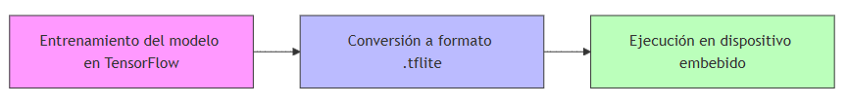

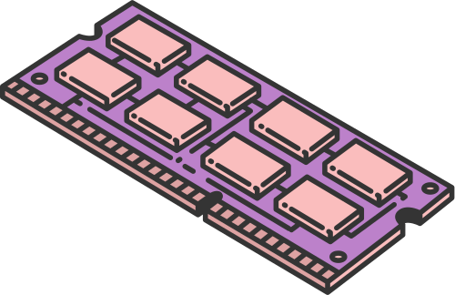
FLUJO DE TRABAJO
TENSORFLOW LITE
Entrenamiento en TensorFlow:
Se crea y entrena un modelo ML utilizando datos en una computadora potente
Conversión a TensorFlow Lite:
El modelo se convierte al formato .tflite, optimizado para funcionar en dispositivos con recursos limitados.
Ejecución en el dispositivo:
El modelo TFLite se ejecuta localmente en un sistema embebido (como una Raspberry Pi, microcontrolador o móvil), permitiendo decisiones rápidas y sin conexión.
Page 08

Slide 9



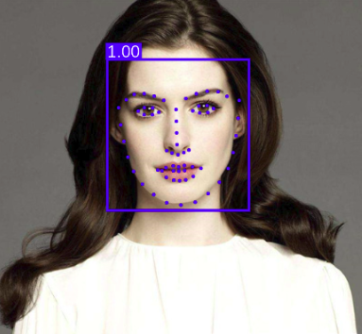
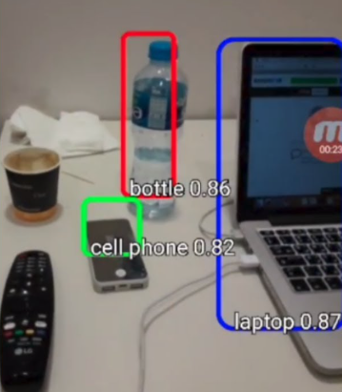
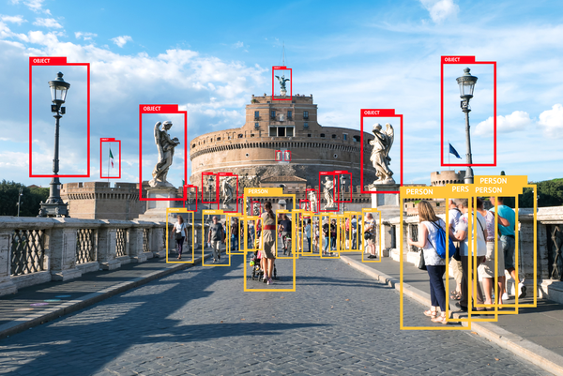
CASOS DE USO
TENSORFLOW LITE APLICACIONES REALES
📱 Reconocimiento de voz
Asistentes personales o control por comandos hablados en dispositivos móviles.
📷 Clasificación de imágenes
Identificar objetos, plantas, alimentos, etc., directamente en el dispositivo.
🎥 Detección de rostros o expresiones
Para cámaras inteligentes, sistemas de seguridad o interacción hombre-máquina.
🧠 Aplicaciones de IA en IoT
Sensores inteligentes que toman decisiones en el borde sin conexión a la nube.
Page 09

Slide 10



CONCLUSIONES
IA EMBEBIDA
FLUJO DE TRABAJO
SOLUCIONES INTELIGENTES
TensorFlow Lite es una herramienta clave para la IA embebida
Permite llevar modelos de Machine Learning a dispositivos con recursos limitados.
Su flujo de trabajo es accesible y práctico
Desde el entrenamiento hasta la ejecución en el dispositivo, el proceso es directo y bien documentado.
Facilita el desarrollo de soluciones inteligentes en hardware limitado
Ideal para móviles, sensores, wearables, y otros sistemas embebidos sin depender de la nube
Page 10

Slide 11

¿PREGUNTAS?
Page 11

Slide 12
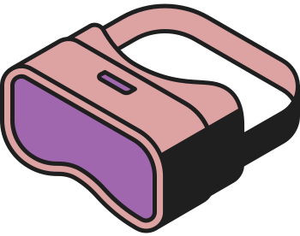



¡GRACIAS!
Page 12

